Slide 1
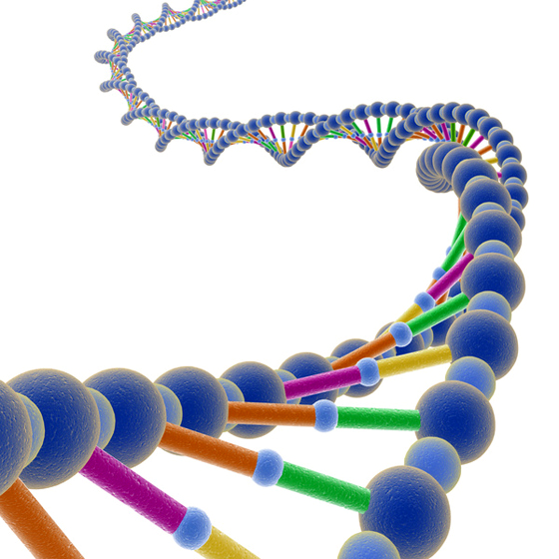
Paradigma Lógico Prolog – Testes Genéticos
Grupo
Daniel José Freire de Araújo
Wallace Santana de Lima
Rodrigo Araújo Borges
Notes:
Sum. 1.Introdução ao Projeto
2.Introdução ao paradigma Lógico e Prolog
3.Aplicação
4.Fim

Slide 2
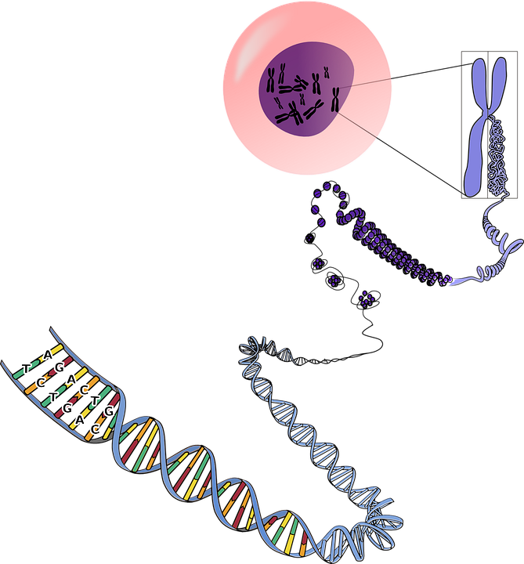
Genética
Ciência dos genes
Definição de Características
Hereditariedade
Notes:
Introdução ao projeto (TEMA)

Slide 3
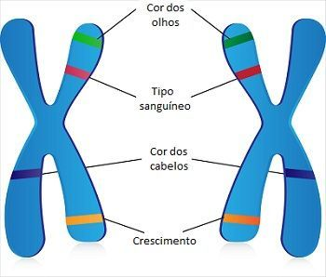
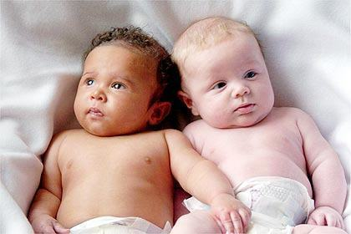
Genética
Aplicações
Genótipos e Fenótipos
Genômica
Notes:
Introdução ao projeto (TEMA)

Slide 4
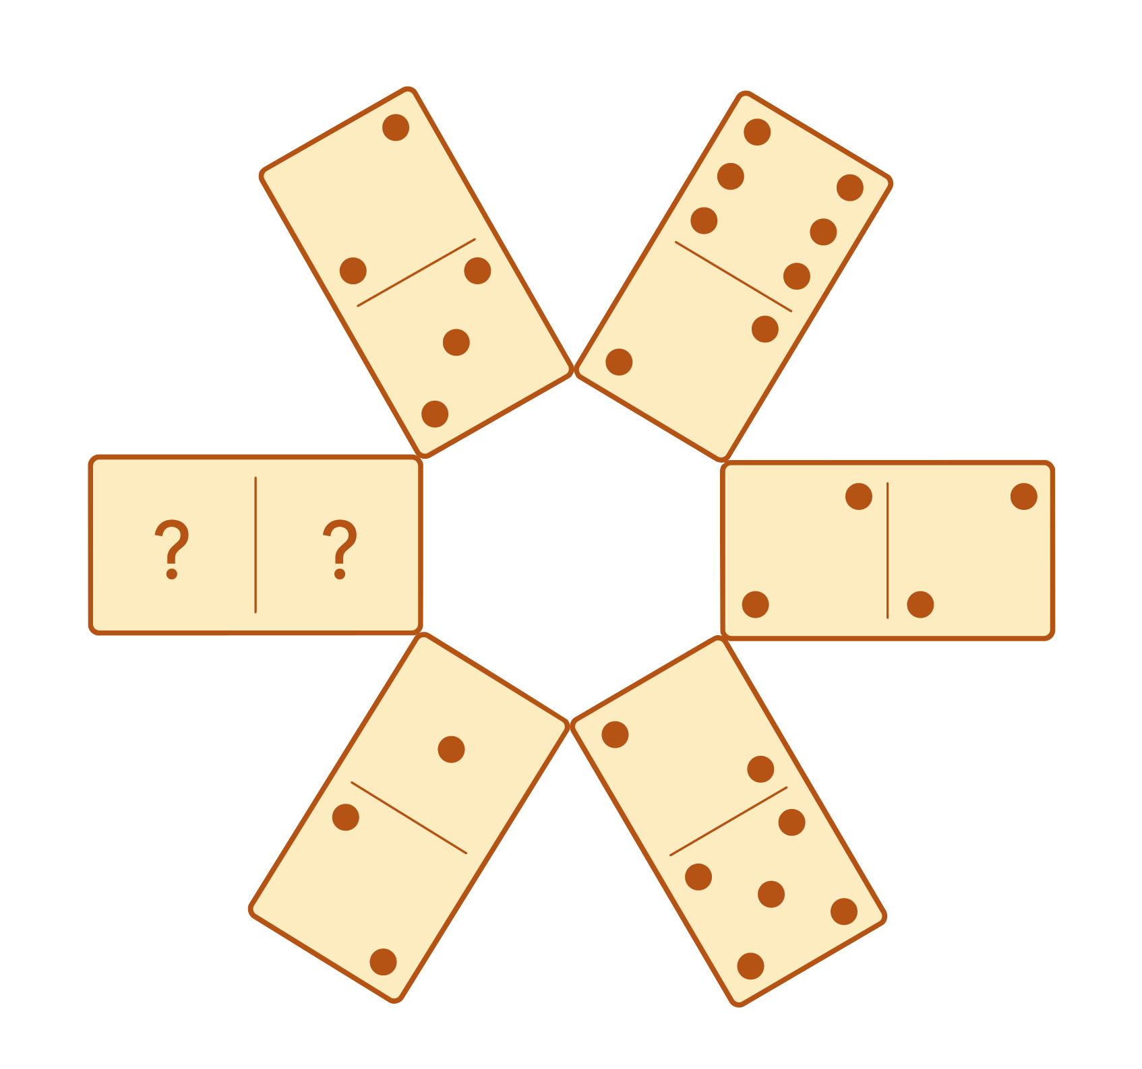
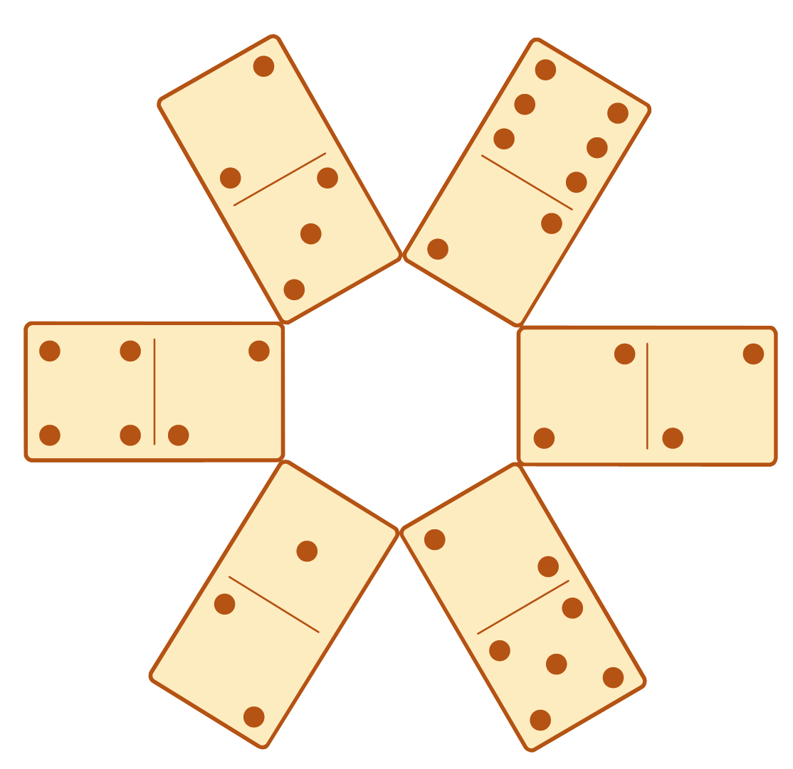
Paradigma Lógico
Problema:
Vendo o posicionamento dessas peças de Dominó, quais os valores que faltam na peça a esquerda e suas posições?
Raciocínio:
O valor “2” está presente em todas as peças alternando de posição.
Olhando cada peça oposta e seguindo no sentido horário uma peça, é possível identificar a ordem “1,2,3,4,5,6”, sem considerar as peças já contadas.
Notes:
Introdução ao paradigma Lógico

Slide 5
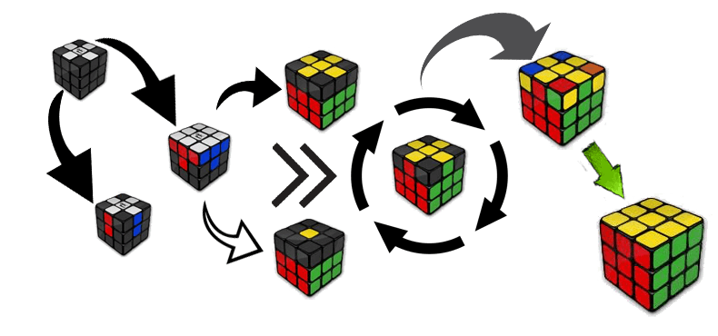
Paradigma Lógico
Lógica Matemática
Premissas
Formar Conclusões
Verdadeiro ou falso
Notes:
Introdução ao paradigma Lógico

Slide 6
Genótipo | Fenótipo Homem(XY) | Genótipo Mulher(XX)
CC | Calvo | Calva
Cc | Calvo | Normal
Cc | Normal | Normal
Podemos seguir um raciocínio lógico?
Genótipo | Fenótipo
aabb | Branco
Aabb ou aaBb | Moreno claro
AAbb, aaBB ou AaBb | Moreno
AABb ou AaBB | Moreno escuro
AABB | Preto
Genótipo | Fenótipo
IAIA ou Iaii | Grupo A
IBIB ou Ibii | Grupo B
IAIB | Grupo AB
iiii | Grupo O
Notes:
Introdução ao paradigma Lógico

Slide 7
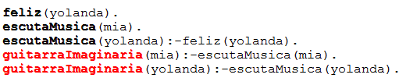
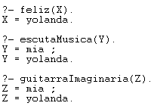
Prolog – Linguagem Lógica
Base de dados
Fatos e Regras
Consultas
Notes:
Prolog

Slide 8
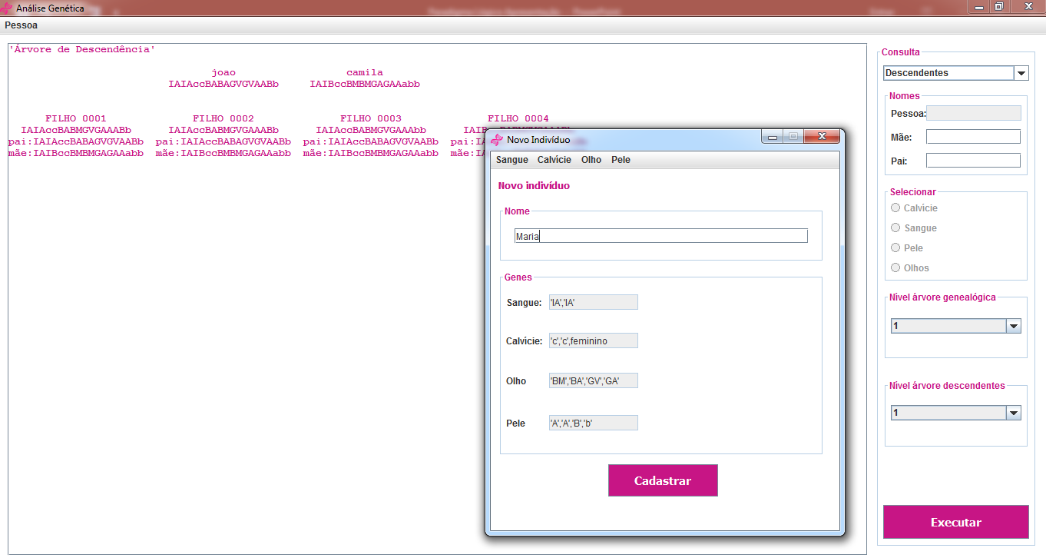
Aplicação: Testes Genéticos
Funções:
Cadastro
Consultas:
Probabilidade
Compatibilidade
Árvore Genealógica
Árvore de Descendentes
Notes:
Aplicação

Slide 9
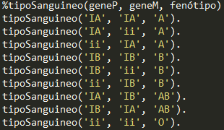
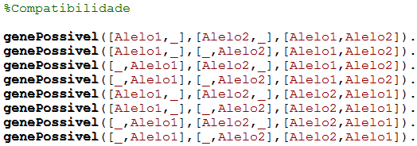
Aplicação: Testes Genéticos
Fatos
Notes:
Aplicação

Slide 10
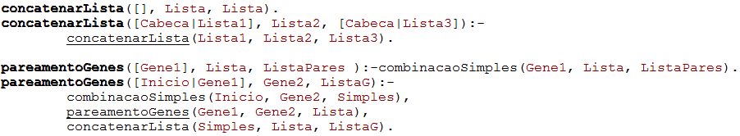
Aplicação: Testes Genéticos
Regras
Notes:
Aplicação

Slide 11
Demonstração

Slide 12
Imagens
https://pixabay.com/p-156404/?no_redirect
https://static.todamateria.com.br/upload/57/bb/57bb4e6f87fee-cromossomos.jpg
http://www.estudopratico.com.br/wp-content/uploads/2015/04/fenotipo-definicao-e-especificidades-sobre-o-assunto.jpg
http://metodosupera.com.br/descubra-logica-domino/
https://silvrback.s3.amazonaws.com/uploads/a2f3c929-f72d-4892-a91b-fad479e9e78b/bannerLogicaProgramacao_large.png

